Slide 1
Projektový týden kvart 2015 - Zeměpis
Vypracoval: Kvarta A a Kvarta B 2015/2016

Slide 2
Projektový týden – den první
ČOV Modřice

Slide 3
Průběh exkurze
14.9.2015, Modřice
Čistička odpadních vod
Sraz: 10:00 hod., Úzká, Olympia bus
Velký zápach
Náš průvodce: ing. Brabec
Prohlídka
Konec dne: kolem 12:30

Slide 4
Historie
Návrh na založení: první čtvrtina 20. stol.
Nápad zastavila 1.světová válka
Po válce byl tento projekt obnoven, ale
došlo ke 2.světové válce
Hlavní rozšíření: 1960-1963 v Modřicích, kdy
bylo napojeno 294 000 lidí.
Uvedeno do provozu roku 1961
2001 – 2004: celková rekonstrukce a rozšíření

Slide 5
ČOV
Mechanicko-biologická čistička
Voda, která se zde vyčistí, není pitná!
Slouží k čistění odpadních vod
přiváděných systémem kanalizačních
stok z města Brna i z širokého okolí Brna
V současné době je zajištěna dostatečná
kapacita ČOV i pro očekávaný rozvoj Brna a
blízkého okolí a čistírna odpadních vod
splňuje podmínky české i evropské
legislativy

Slide 6
ČOV
Za rok se vytáhne 4-5 tun štěrku a písku
Napojeno: Brno, Kuřim, Modřice, Želešice,
Česká u Brna, Šlapanice, Šlapanice-
Bedřichovice, Ostopovice, Moravské
Knínice, Lipůvka, Podolí, Ponětovice a
Rozdrojovice
Za 10 let bude nutno čističku rozšířit
V okolí Brna je 40 čerpacích stanic
Při deštích se hrne voda kanály

Slide 7
Kmenové stoky
Základ stokové sítě tvoří kmenové stoky označené
„A-F“
A: odvádí odpadní vody z Přízřenic, Dolních a
Horních Heršpic, Bohunic, Starého Lískovce,
Modřic a Starého Brna
B: část Komárova, střed města, část Starého Brna,
Nový Lískovec, Kohoutovice, Jundrov, Žabovřesky,
Komín, oblast Jiráskovy čtvrti, Bystrc, Kníničky a
zástavbu v oblasti Brněnské přehrady
C: Královo Pole, Medlánky, Řečkovice, Lesná,
Kuřim
D: pravý břeh řeky Svitavy, Komárov, Zábrdovice,
Černá Pole a Husovice

Slide 8
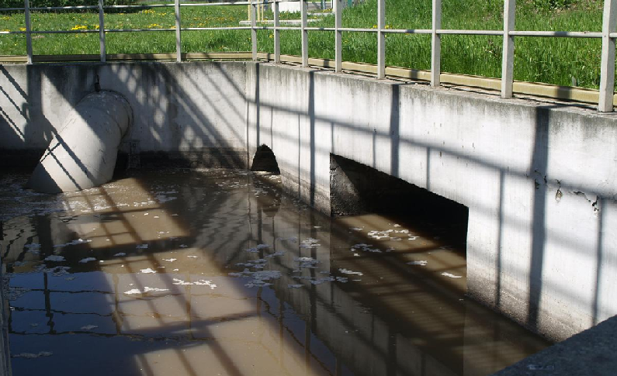
Kmenové stoky
E: levý břeh Svitavy , Ivanovice, Černovice, části
Slatiny, Juliánova, Židenic, Maloměřic, Obřan
F: odkanalizuje území Chrlic, Holásek, Tuřan, části
Brněnských Ivanovic, Slatiny a Líšně, Šlapanic,
Bedřichovic, Podolí a dalších obcí východně od Brna

Slide 9
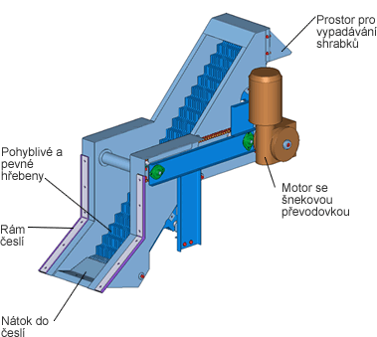
Česle
Vytáhnou z vody všechno větší než 6 mm
Za rok se vytáhne 1000 tun odpadu
Dříve bylo všechno v řekách. Když klesla voda,
všechno bylo na keřících…
Denně se vytěží až 2 kontejnery tuku
Každou hodinu berou zaměstnanci vzorek vody, aby
zjistili, jestli je voda dobře vyčištěná.
Jednou byla v česlech nalezena i mrtvola

Slide 10
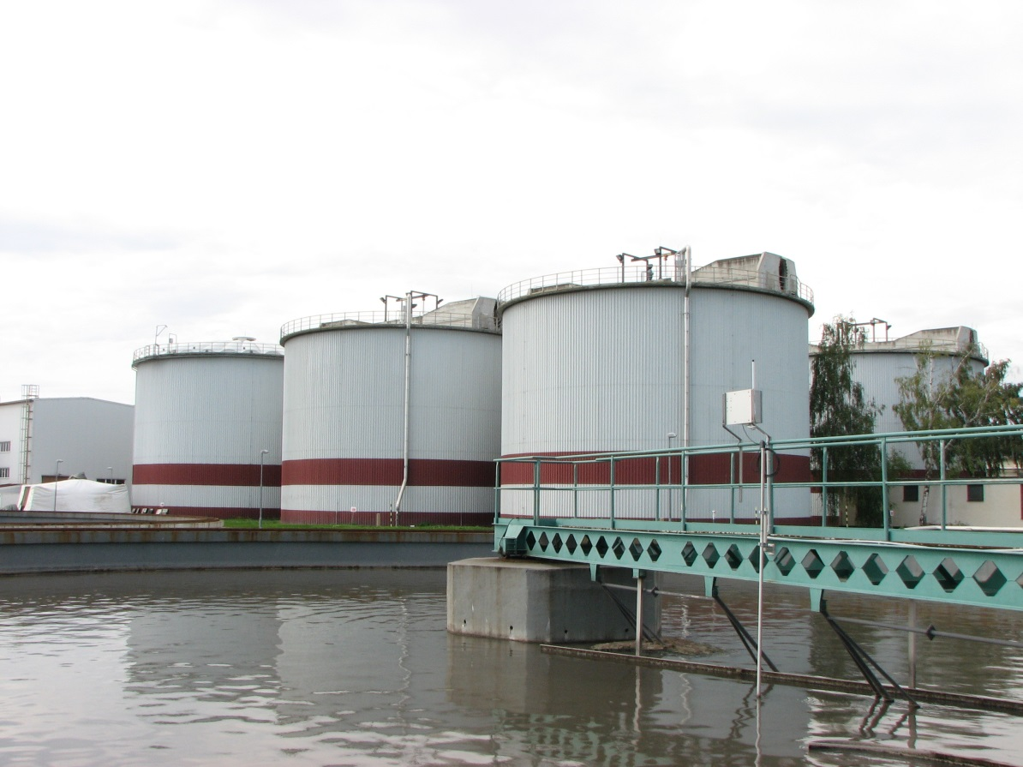
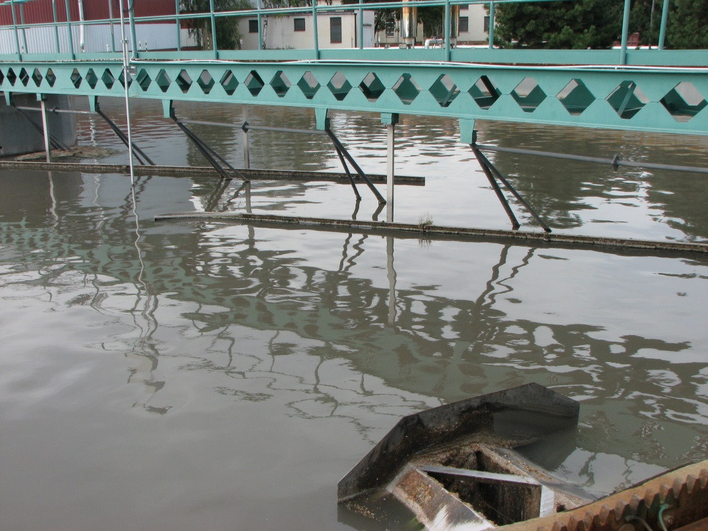

Slide 11
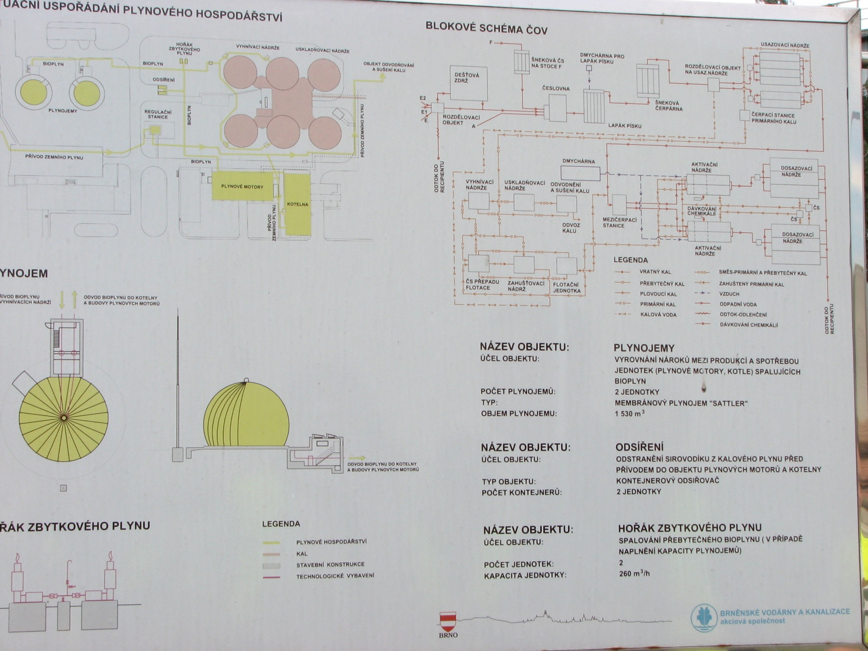

Slide 12
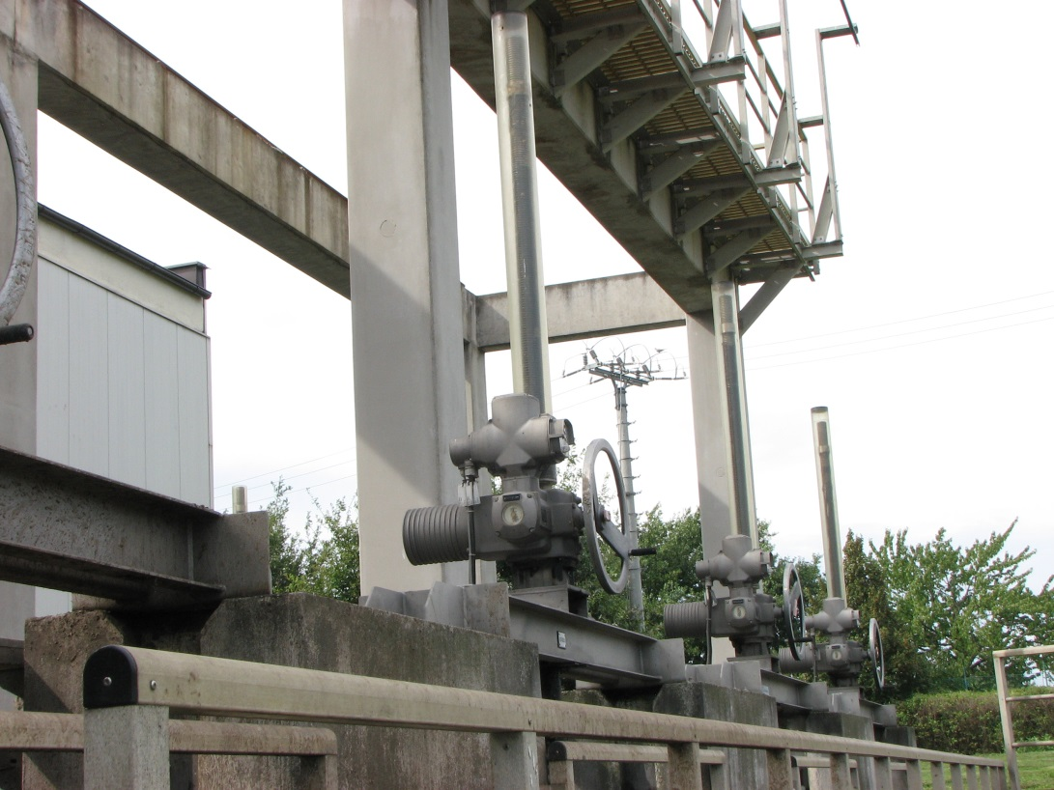
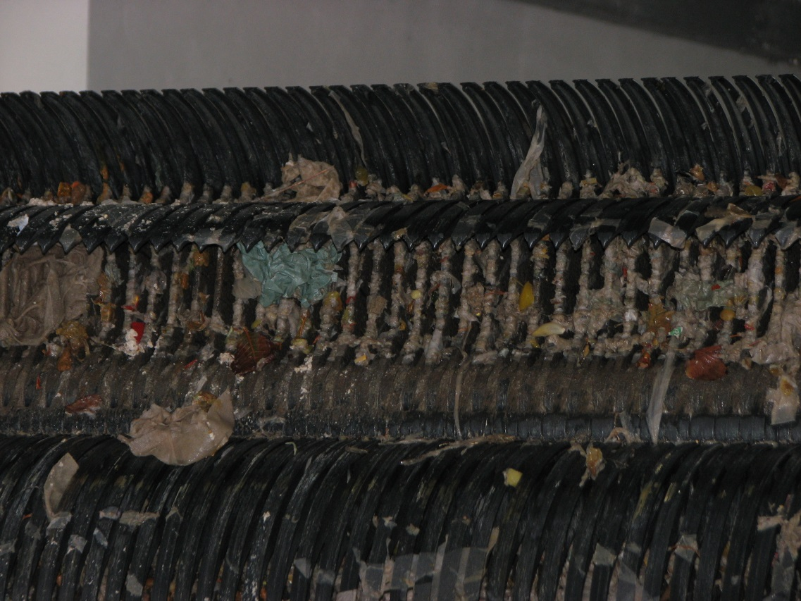

Slide 13
Projektový týden – den druhý
aneb jak jsme běželi orientační běh ve Wilsonově lese

Slide 14
Na ospalce ohledy nebereme. Začínáme!
Brzký sraz, a už je vše v plném proudu. Pan profesor Snopek nám vysvětluje, co všechno budeme dělat a hlavně v jakém pořadí to budeme dělat.

Slide 15
První dvě praktické části
1) Měření délky našich kroků na hřišti
2) Seznámení s buzolou, orientace v mapě

Slide 16
Buzola - popis

Slide 17
Jak zacházet s buzolou: určení směru podle pochodového úhlu (azimutu)
1) vezmeme si buzolu a nastavíme na rysku daný směr pomocí otočného kotouče
2) s celou buzolou pak točíme ve vodorovné poloze dokud není červená ručička v chlívečku. Správný směr ukazuje šipka

Slide 18
Jak zacházet s buzolou - určení pochodového úhlu (azimutu)
1) dáme buzolu do vodorovné polohy a namíříme šipkou směrem, kudy chceme jít
2) otočným kotoučem otáčíme tak dlouho, dokud není červená rafička v chlívečku. Velikost azimutu je pak na rysce

Slide 19
Orientační pochod
Poté jsme se odebrali do Wilsonova lesa, kde jsme pomocí mapy a buzoly procházeli kontrolní body.
Jenomže buzola nás nevodila jen po cestách.

Slide 20
Takový okruh jsme běželi

Slide 21
Tady se už někdo moc těší

Slide 22
A někdo zase ne

Slide 23
Projektový týden – den třetí
Ochoz u Brna, Moravský kras

Slide 24
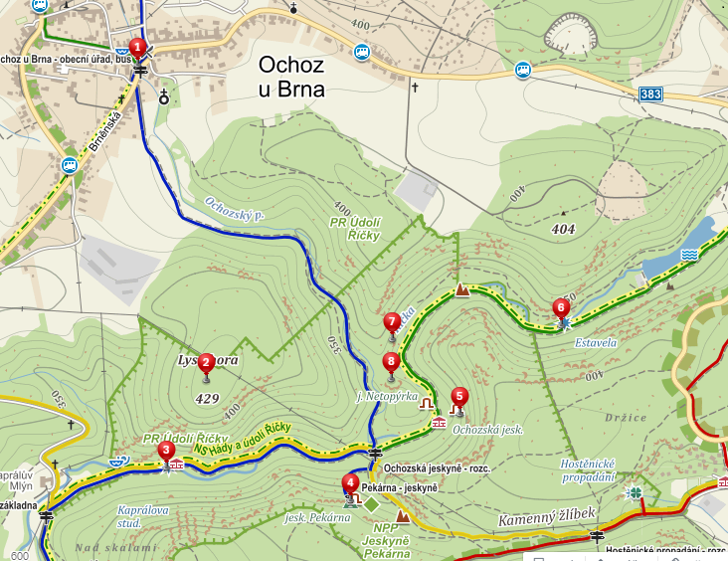
Plán cesty

Slide 25
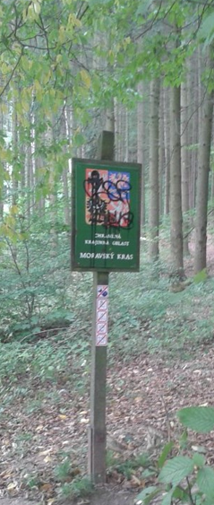
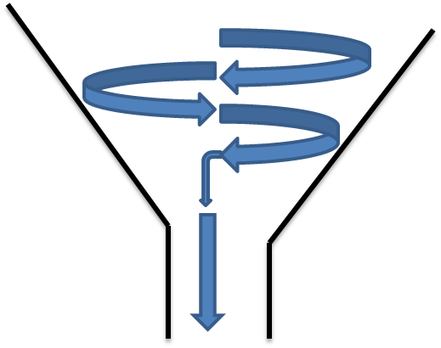
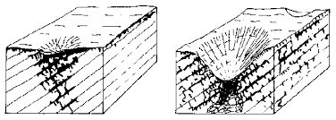
Moravský kras
Chráněná krajinná oblast, přírodní rezervace
Známý díky vápencovému podloží
Zaujímá pruh devonských vápenců
Evidováno přes 1 100 jeskyní
Roční návštěvnost: cca 400 000 lidí/rok
Přes 1000 druhů motýlů a 400 druhů hub
Velké množství závrtů a propadání
Závrt
Vzniká rozpuštěním vápníku nad podzemní
dutinou

Slide 26
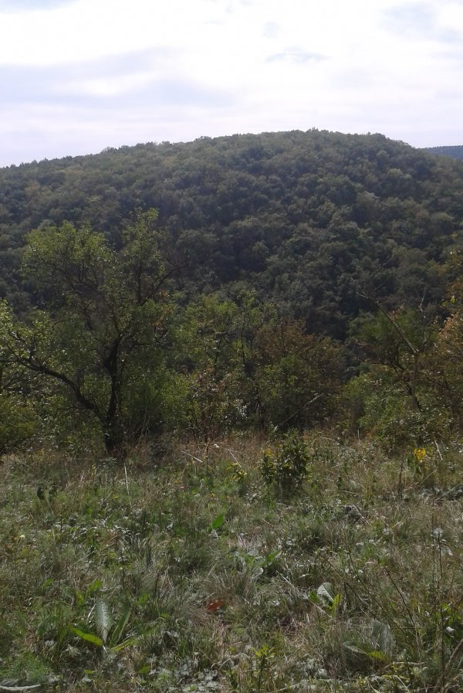
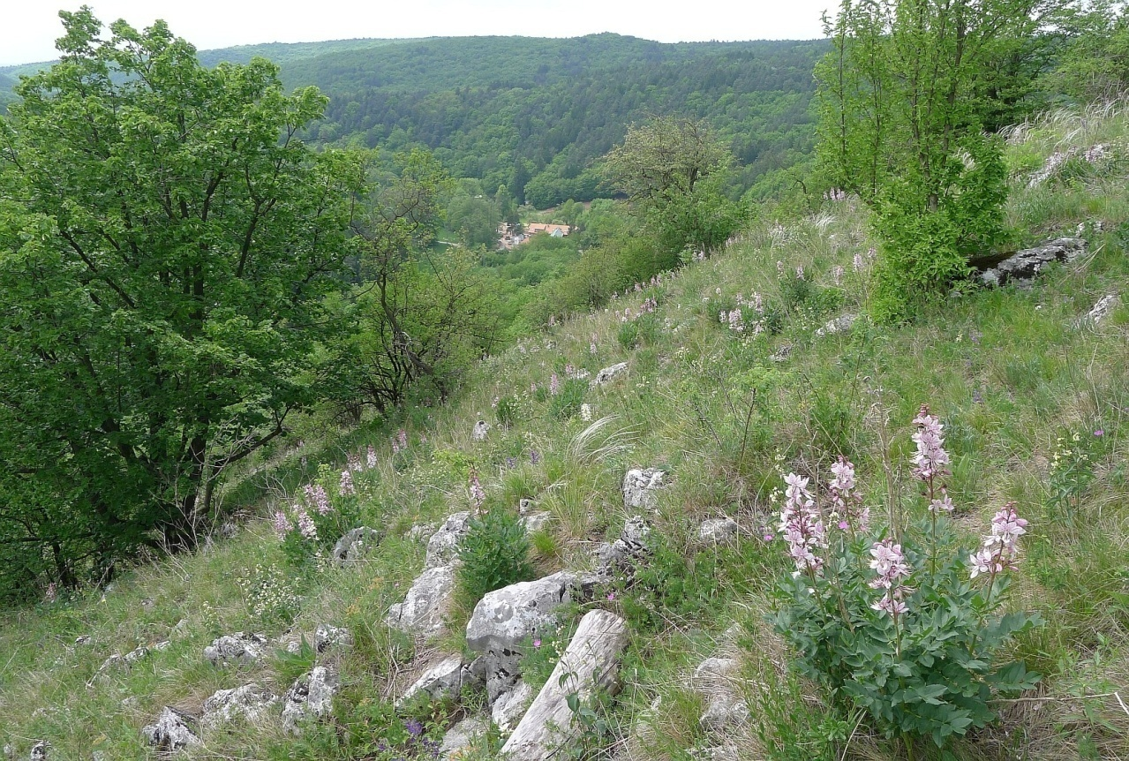
Lysá hora
(429 m. n. m.)
Chladnomilné a teplomilné společenství
23°C ve stínu
Patří mezi nejcennější botanické lokality
Moravského krasu

Slide 27
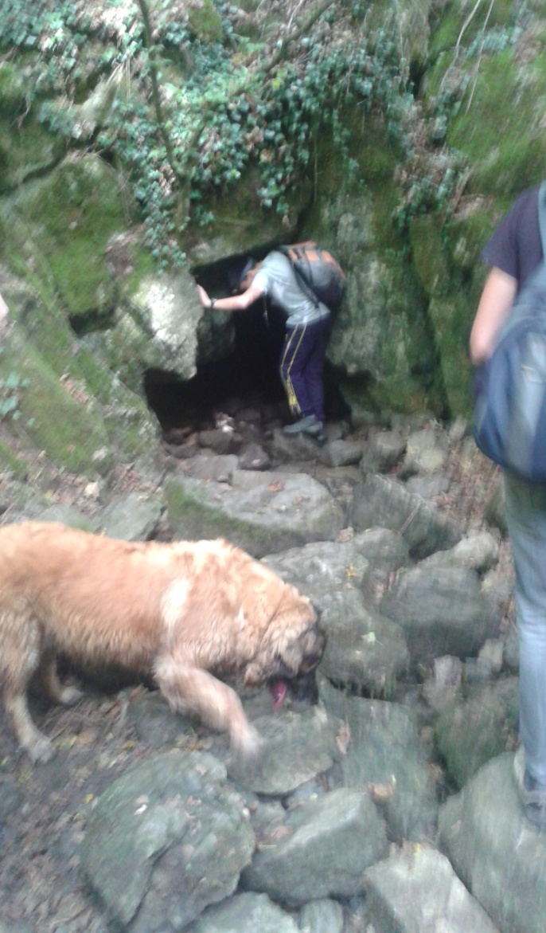
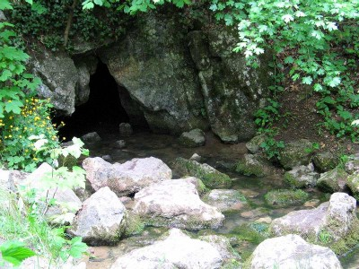
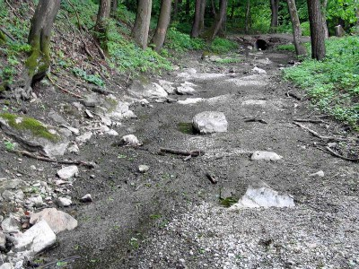
Vývěry říčky
Využíváno odedávna
v 18. stol. zde byl náhon na mlýn
80. léta 20. stol. Voda pro vojenskou
základnu u Kanic
22°C ve stínu

Slide 28
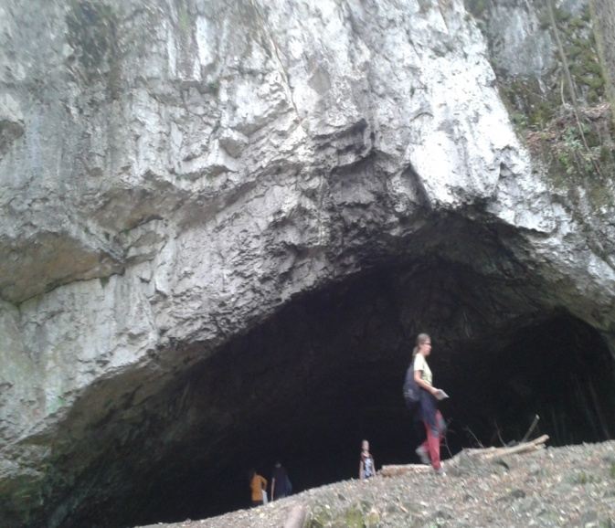
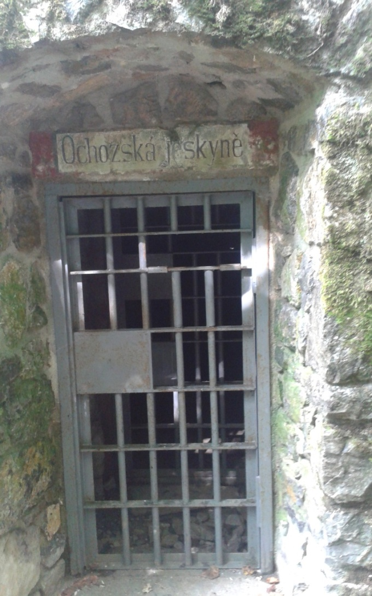
Jeskyně
Pekárna
Národní přírodní památka
Nejstarší osídlení neandrtálci
Ochozská jeskyně
1750m známých chodeb
často zaplavená, proto uzavřená pro veřejnost
Malčina jeskyně
Malá vstupní chodba+větší a chladnější dóm
12-15°C
Absolutní tma
Švédův stůl
Bylo zde zjištěno nejstarší osídlení
Žil tu člověk neandrtálský

Slide 29
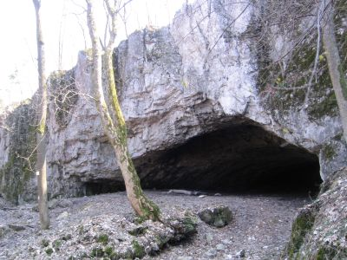
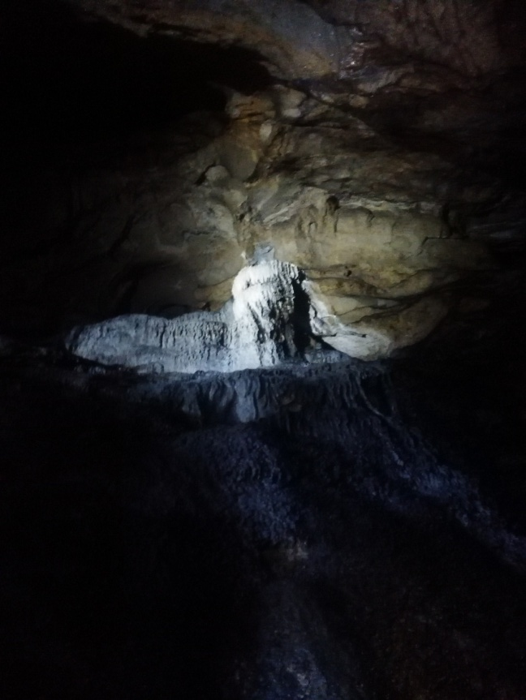
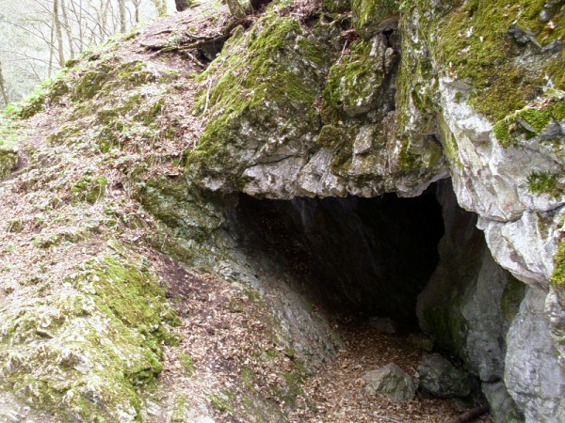
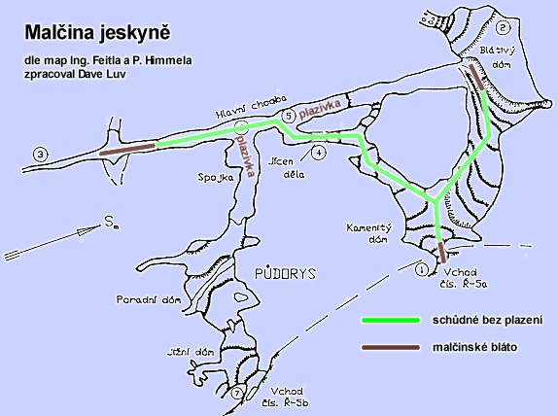
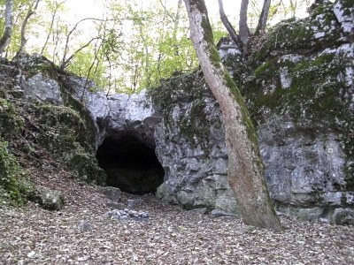

Slide 30
Projektový týden – den čtvrtý
Návštěva ČHMÚ

Slide 31
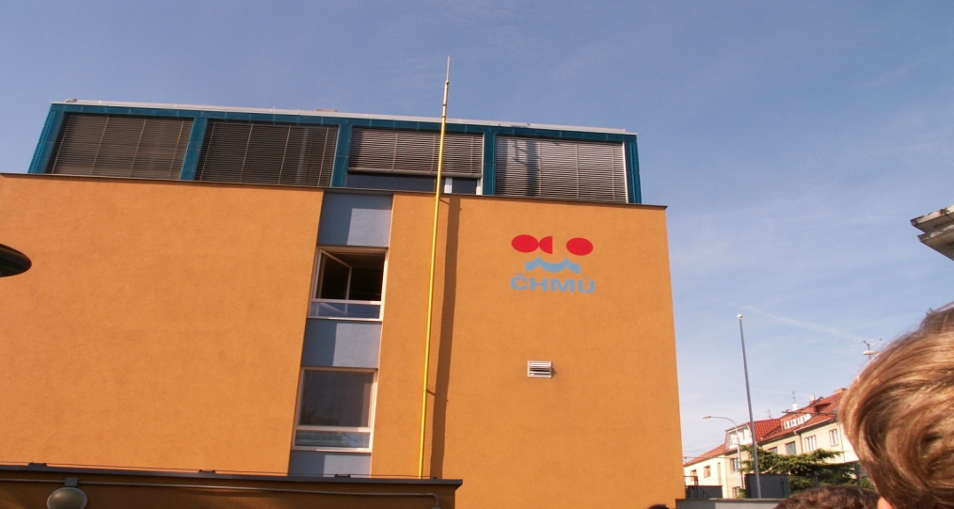
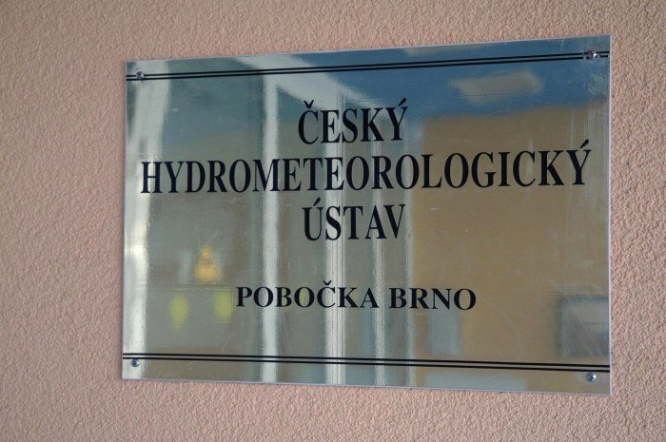
ČHMÚ
Ve čtvrtek jsme se vydali do Českého
hydro-meteorologického ústavu, který sídlí
na Kroftově ulici 43 v Žabovřeskách. Počasí
se zde předpovídá pro několik krajů
najednou: Jihomoravský, Zlínský a Vysočina

Slide 32
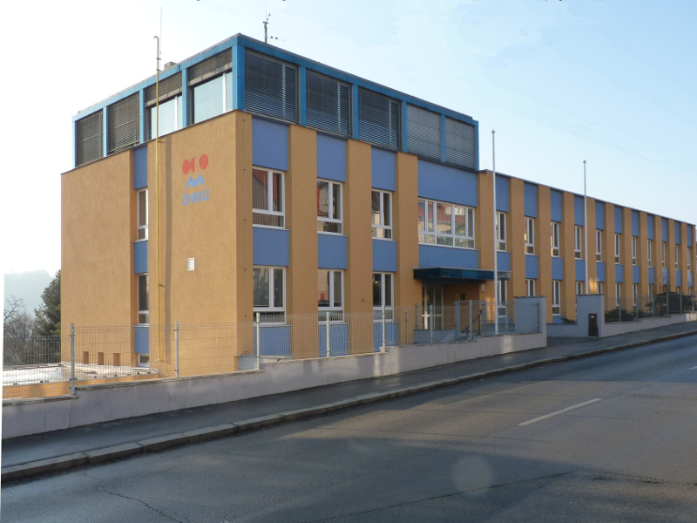
Oddělení
Ochrany čistoty ovzduší
Hydrologie
Meteorologie
Regionální předpovědní pracoviště

Slide 33
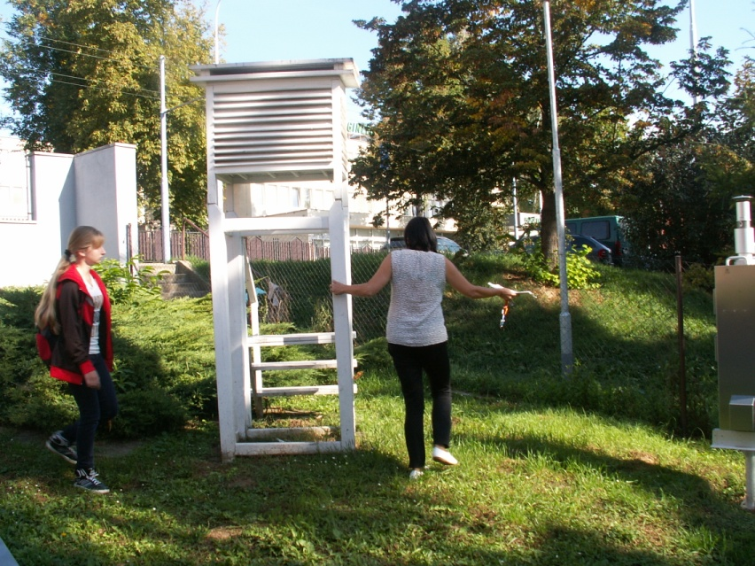
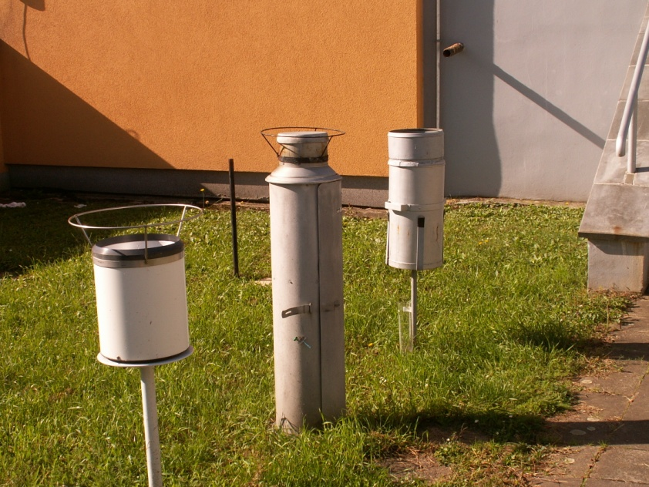
Všeho-měry
Průvodkyně nám ukázala, na jakém principu
fungují vlhkoměry a srážkoměry
K našemu překvapení nám ukázala i ty neautomatické,
které se již nepoužívají

Slide 34
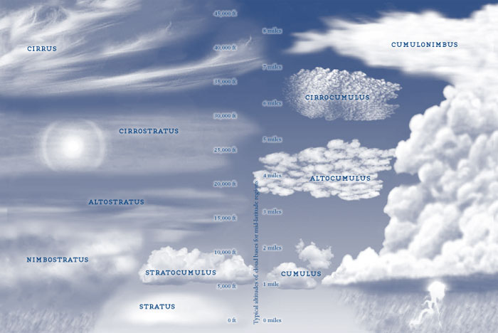
V přednáškovém sále jsem se dozvěděli:
Jak všechny přístroje v takovýchto zařízeních
fungují,
Jak přesné jsou předpovědi počasí na více dnů.
A díky jakým přístrojům počasí můžeme vůbec
předpovídat

Slide 35
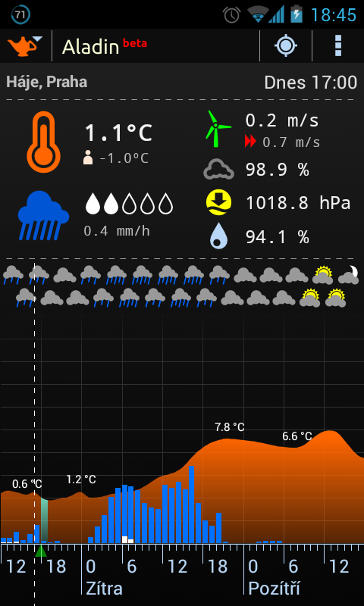
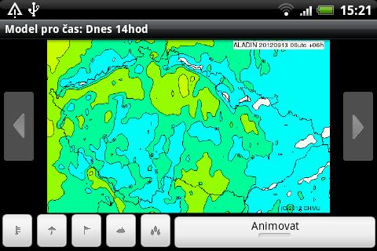
Aladin
Jedním z nich je ALADIN, beroucí data z modelu
ARPÉGE 15 km nad zemí s přesnými výstupy po
jedné hodině.
Předpovědi jsou přesné maximálně do 3 dnů, pak
už jde většinou o typování(náhodu).
Aplikaci Aladin si můžete stáhnout i do svých
mobilních telefonů

Slide 36
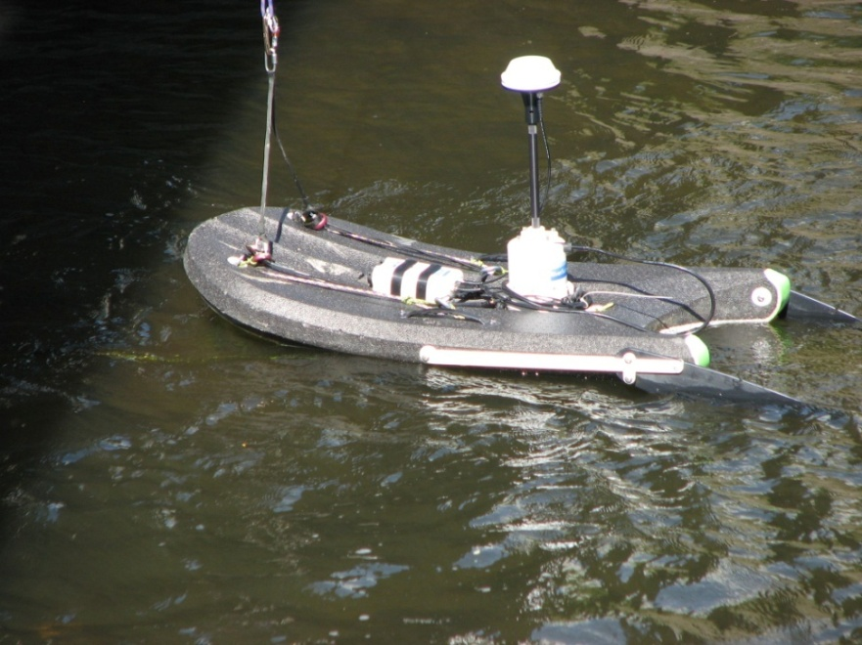
Měření průtoku Svratky
Po prezentaci jsme se přesunuli na Poříčí, kde jsme se
naučili několik zajímavosti o měření průtoků (řek,
potoků apod.)
Přístroj na toto měření je poměrně nákladná věc a
nejde o snadné měření, proto se většinou měří spíše
vodní stav než průtok
Platí: čím větší je vodní stav, tím větší je i průtok.
Pokud je řeka hluboká, měří se ve dvou bodech.

